Slide 1

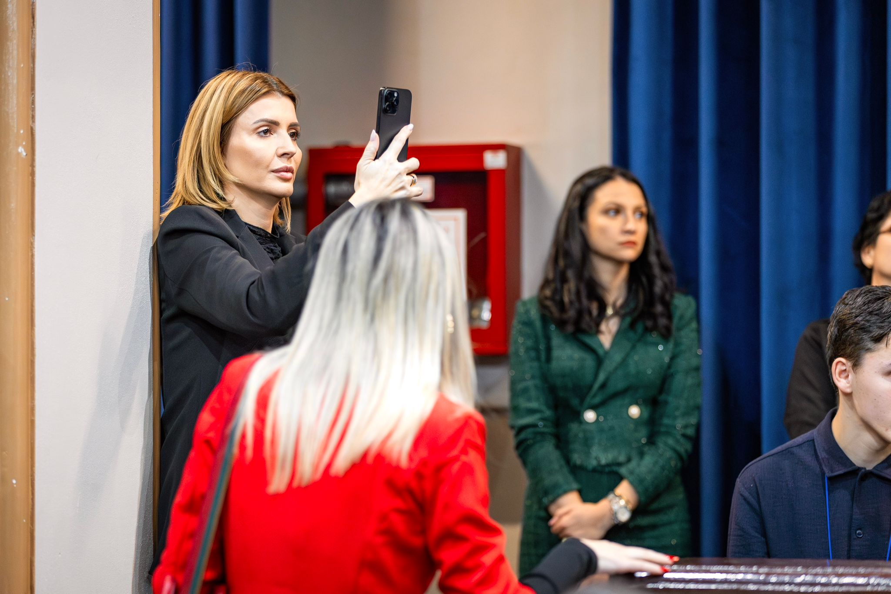
FUNDAȚIA TINMAR
Educație
pentru Viitor
Rezumat de impact · 2024 – 2026
Investiție în educație. Investiție în viitorul României.

Slide 2

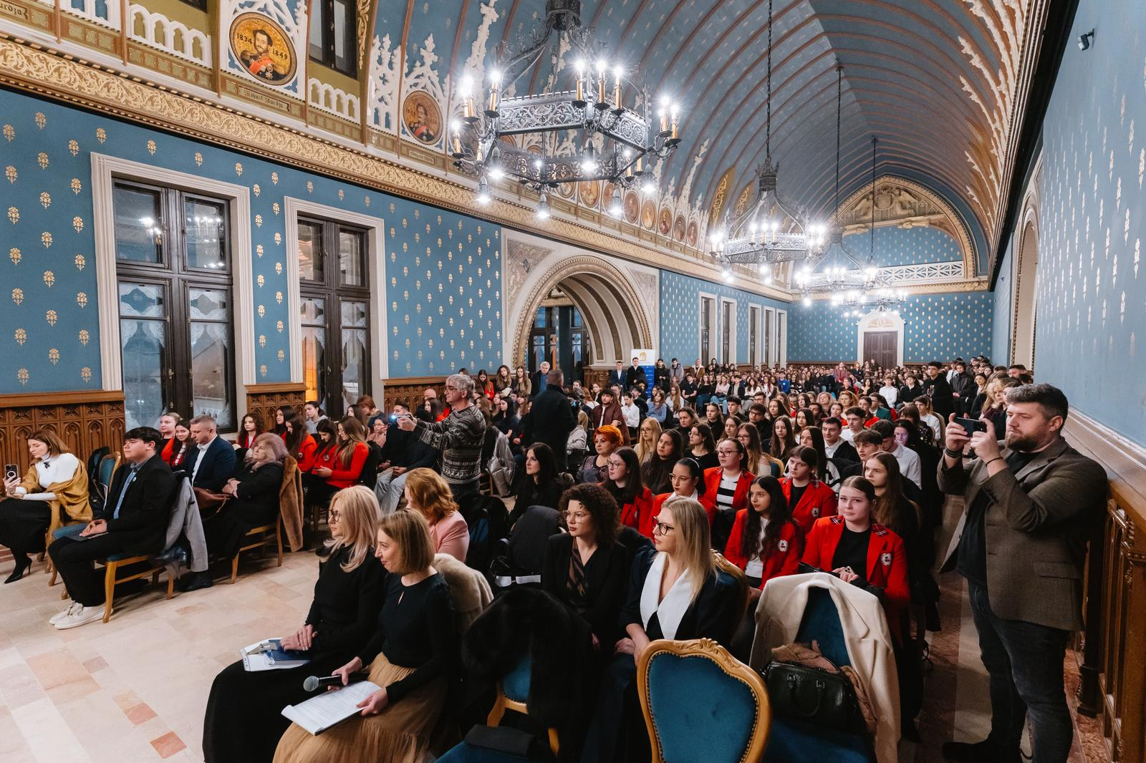
Misiunea programului
Cea mai valoroasă investiție pe termen lung
Fundația Tinmar a dezvoltat și implementat unul dintre cele mai ample programe private de sprijin educațional din România.
„Educație pentru Viitor” susține performanța școlară, accesul la resurse educaționale moderne și dezvoltarea competențelor necesare generațiilor viitoare — oferind oportunități reale copiilor și tinerilor care își doresc să performeze și să își construiască un viitor solid.
Performanță
Acces la resurse
Competențe de viitor

Slide 3
Acoperire națională
6 județe și sectoare ale Capitalei · 2024 – 2026
București
Județul Gorj
Sectoarele 2, 3 și 5
Toate localitățile
Județul Prahova
Județul Iași
Acoperire județeană
Acoperire județeană

Slide 4

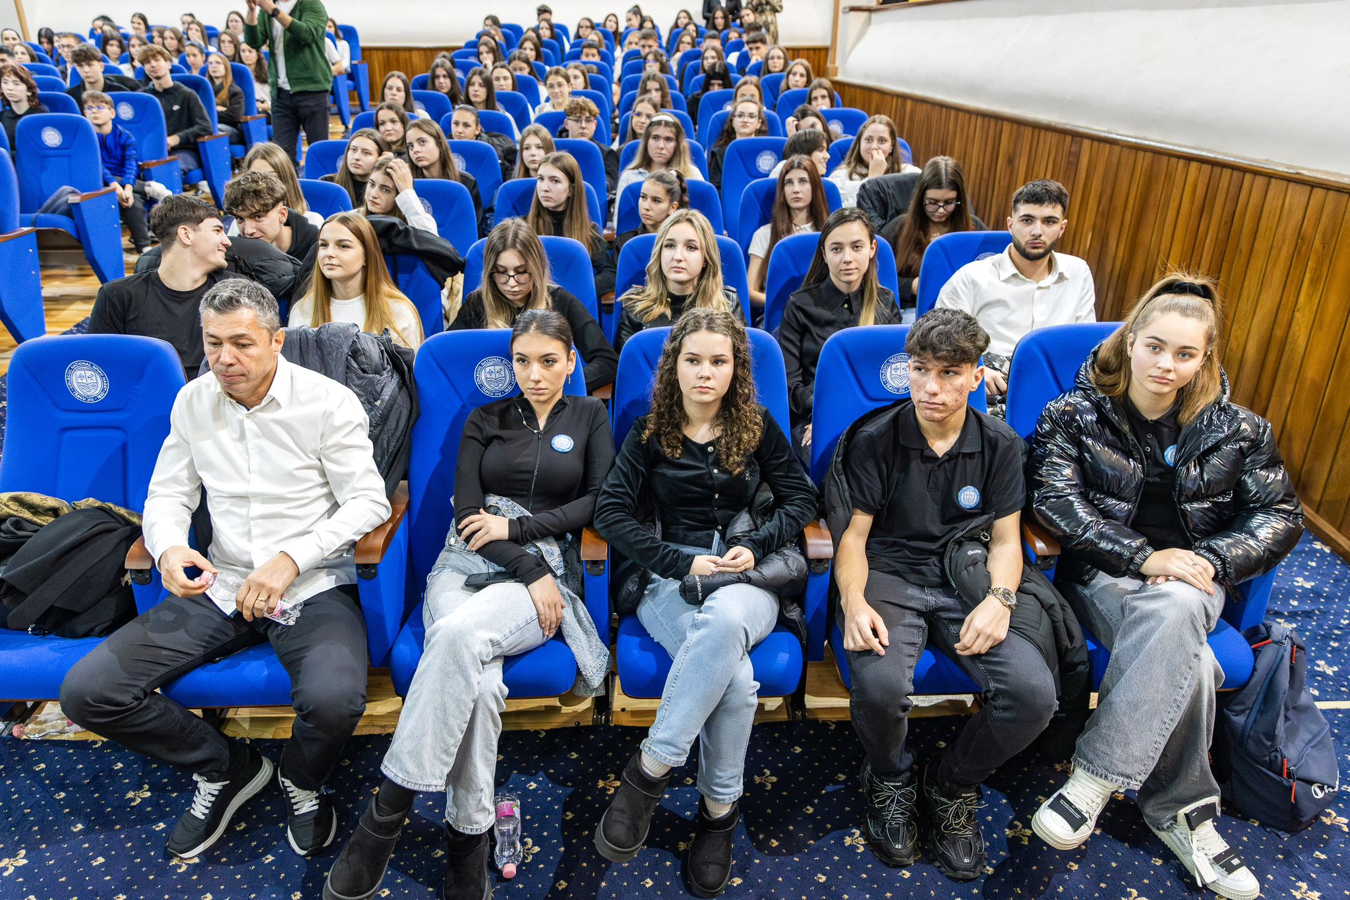
Rezultate în cifre
6.341
elevi susținuți
Până în prezent, 6.341 de elevi au beneficiat de sprijin prin programul „Educație pentru Viitor”, primind burse educaționale și acces la instrumente moderne de dezvoltare personală și profesională.

Slide 5
Investiție totală
Peste 2,5 milioane euro direcționate către educație
Resursele au fost direcționate către:
2,3 mil €
Burse de merit și sprijin educațional
1
2
Acces la platforme digitale de învățare
buget total alocat
Dezvoltarea competențelor digitale
3
≈ 360 € / bursier
4
Cursuri extracurriculare
5
Instrumente moderne de educație și formare

Slide 6
Mai mult decât o bursă
Beneficiile oferite bursierilor
Sprijin financiar
Educație digitală
Bursă educațională ca prim pas către dezvoltarea unor competențe noi.
Acces la o platformă educațională modernă și conținut adaptat.
Dezvoltare personală
Competențe de viitor
Programe care încurajează performanța și creșterea individuală.
Abilități digitale, antreprenoriale și personale relevante.

Slide 7
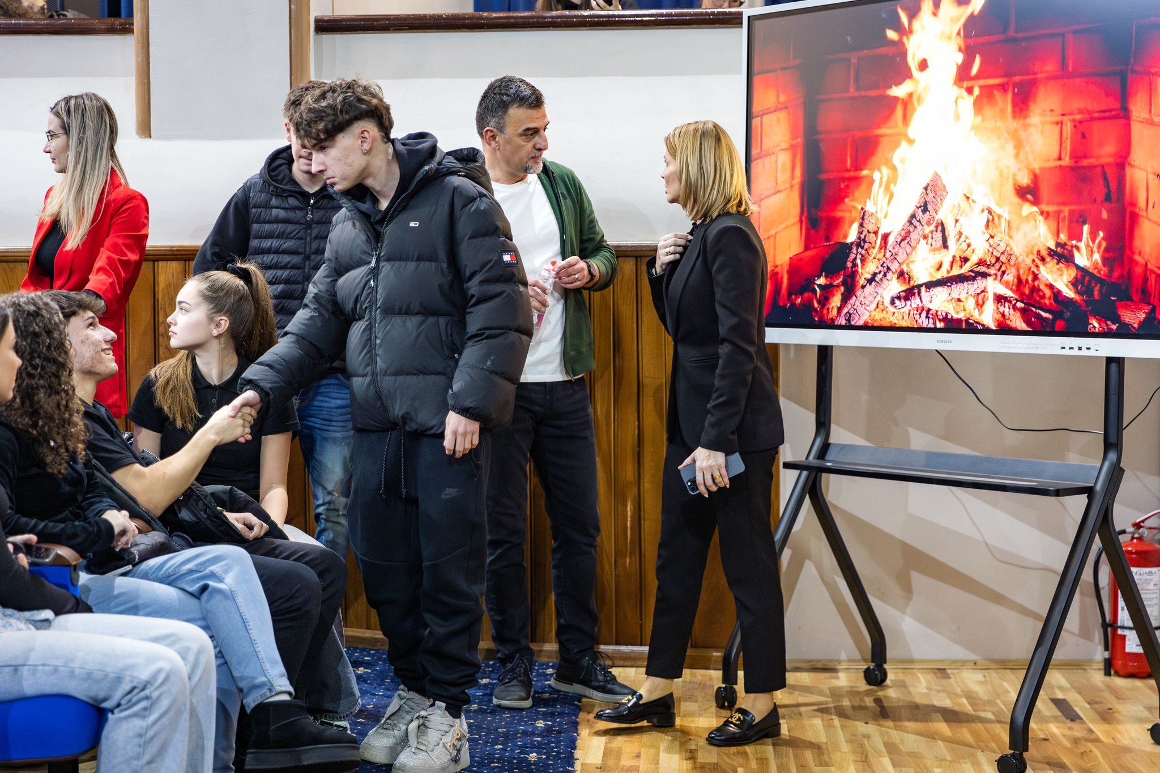
Platforma digitală
și cursurile extracurriculare
✓
Cursuri extracurriculare
✓
Programe de dezvoltare personală și profesională
✓
Conținut educațional modern
✓
Instrumente adaptate economiei bazate pe cunoaștere

Slide 8
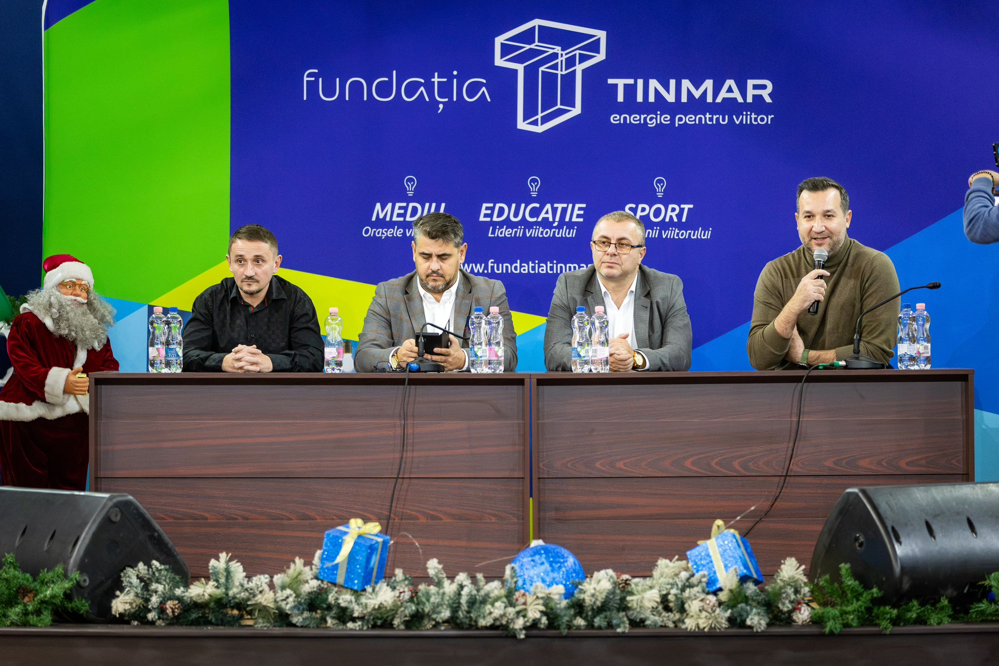
Impact în comunități
Educația – pilon strategic al dezvoltării comunităților
Investiția în educație este una dintre cele mai eficiente forme de responsabilitate socială. Prin susținerea elevilor performanți, programul contribuie la reducerea decalajelor educaționale și la formarea unei generații pregătite pentru provocările viitorului.
Elevi
Performanță și acces egal la oportunități
Familii
Sprijin real și încredere în educație
Școli & comunități
Efecte pozitive de durată

Slide 9
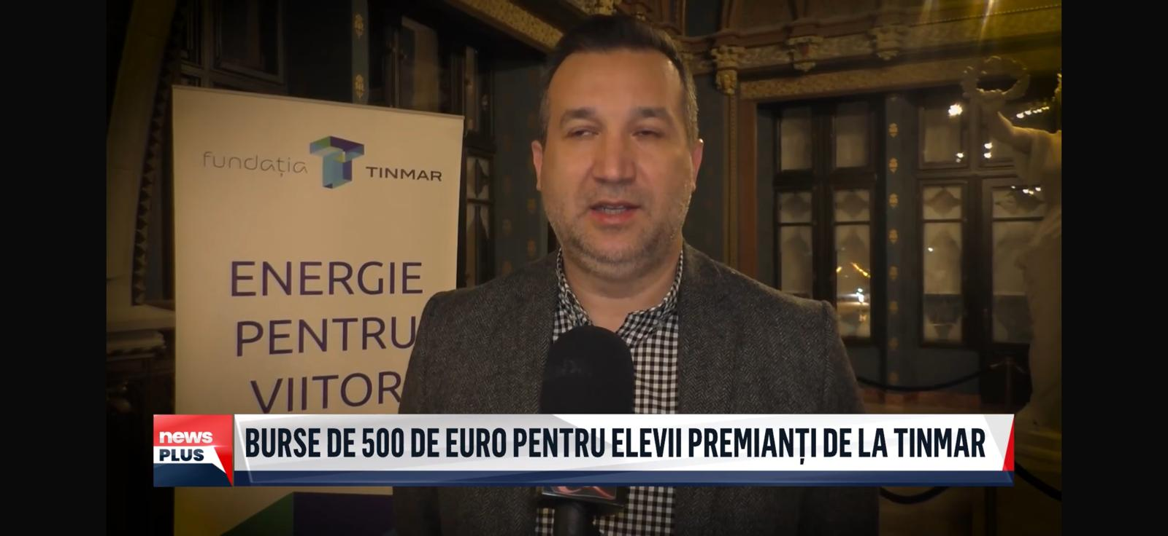
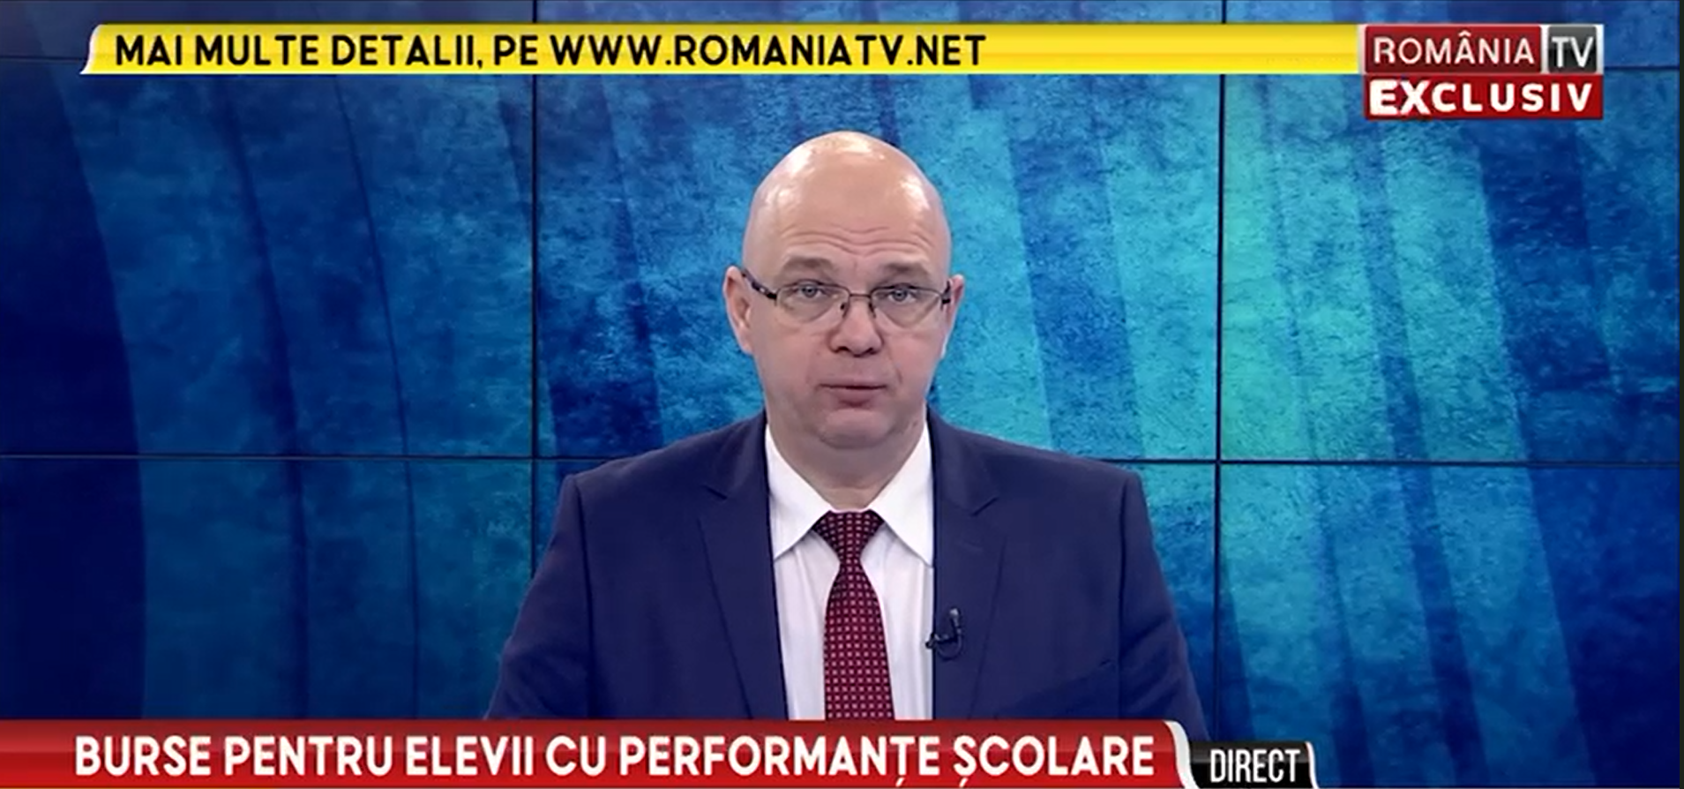
Acoperire media națională
Sute de articole, reportaje și materiale jurnalistice
Reportaj TV despre bursele Fundației Tinmar
Vizibilitatea obținută a confirmat interesul public pentru inițiativele care sprijină educația și a consolidat reputația Fundației Tinmar ca actor activ în dezvoltarea educațională a României.

Slide 10
Rezultate și lecții învățate
Ce am construit împreună în doi ani
6.341
2,3 mil €
6
≈360 €
bursieri susținuți
investiți în educație
județe & sectoare
pachet / bursier
Lecții învățate
1
Accesul la educație de calitate produce efecte pozitive nu doar pentru elevi, ci pentru familii, școli și comunități.
2
Pachetul integrat — bursă + platformă digitală — creează un impact mai mare decât sprijinul financiar singur.
3
Vizibilitatea publică atrage parteneri și consolidează încrederea în inițiativele educaționale.

Slide 11

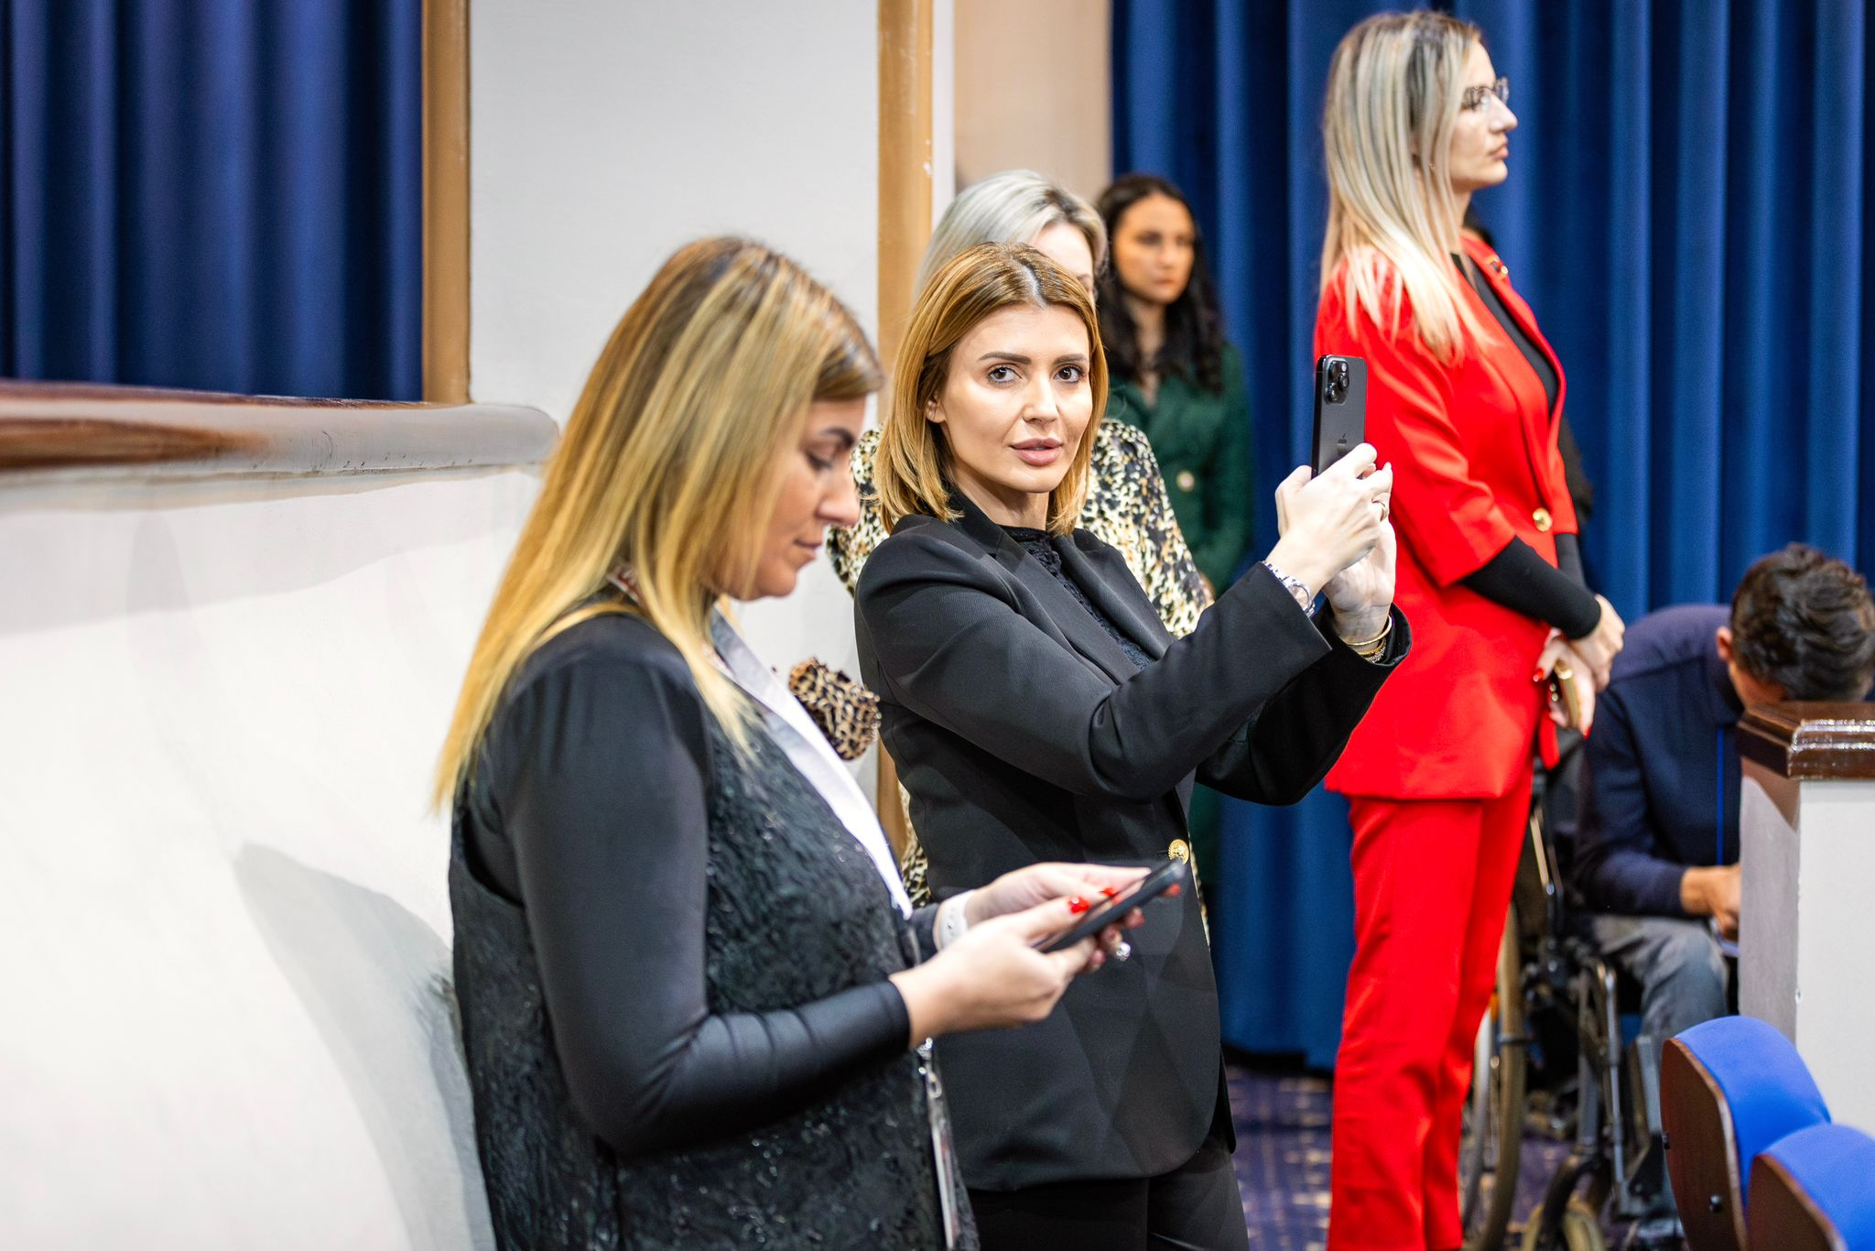
Obiective 2026 – 2027
Extindere națională
→
Extinderea programului în noi județe ale țării
→
Acoperirea tuturor sectoarelor Capitalei
→
Mai mulți elevi cu acces la sprijin și tehnologie
→
O comunitate națională de tineri pregătiți pentru viitor
Educația schimbă destine. Împreună construim viitorul.

